Slide 1





SMK astrindo
kelas:Xtkj1
WEBSITE COOKIES WITH CANVA AI
presented by:ajeng & siti nurul

Slide 2



LATAR BELAKANG
untuk mendukung pengelolaan data produk secara efisien, diperlukan sebuah sistem berbasis web yang dapat membantu dalam pengelolaan data cookies, seperti menambah, menampilkan, mengubah, dan menghapus data produk,. fitur fitur tersebut di kenal dengan istilah CRUD(create, read, update, delete.)

Slide 3
TUJUAN PROYEK
1.meningkatkan efisiensien kerja pengelola toko cookies dalam mengatur stok, harga dan informasi produk.
2.memberikan kemudahan bagi pelanggan dalam melihat informasi produk cookies yang tersedia secara online .
3.menerapkan konsep CRUD (create, read, update, delete) sebagai dasar pembelajaran dalam pengembangan aplikasi web dinamis.
4.mendukung digitalisasi usaha kecil dan menengah(umum) di bidang kuliner melalui sistem informasi berbasis web.

Slide 4
ALAT DAN BAHAN
•perangkat lunak
canva ai=untuk mendesai tampilan website (ui) seperti halaman menu cookies, daftar produk, dan tombol pesanan
visual studio code/web sublime text-untuk menulis code HTML, CSS, dan PHP.
XAMPP/laragon=sebagai server lokal untuk menjalankan website CRUD.
•perangkat keras
laptop/PC dengan koneksi internet stabil.
mouse&keyboard untuk mendukung proses desain dan coding.
•bahasa pemrograman:
HTML-membuat struktur halaman website
CSS-mempercantik tampilan website cookies

Slide 5


KONSEP CRUD
CREATE:menyimpan data ke browser pengguna menggunakan cookies menyimpan nama siswa yang baru hadir
READ:membaca data cookies yang tersimpan di browser menampilkan daftar siswa yang hadir dari cookies
UPDATE: mengubah nilai cookies yang sudah ada mengubah status kehadiran siswa
DELETE:menghapus cookies tertentu di browser menghapus data presensi siswa

Slide 6


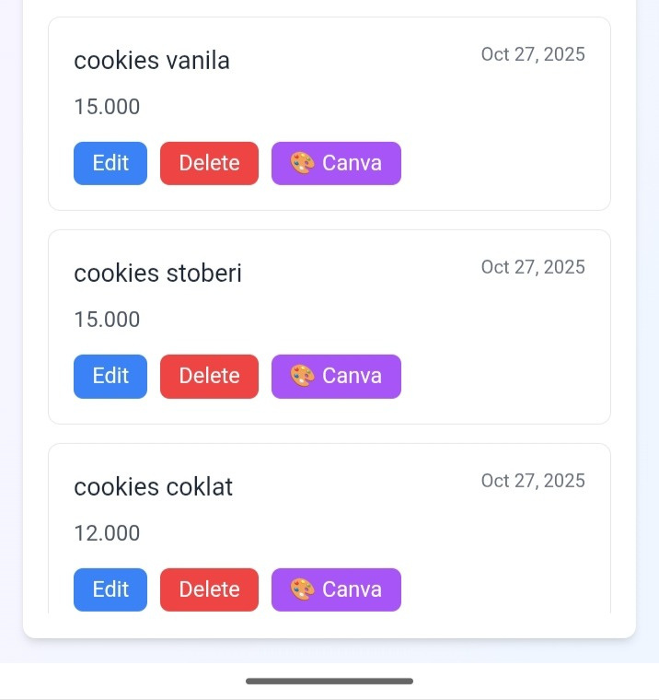
DESAIN UI MENGGUNAKAN CANVA AI
1
2
3
1.membuat desain tampilan website
•mendesain halaman beranda (home), form presensi, dan tabel data siswa.
•mengatur tata letak (layout), warna, dan ikon agar tampilan lebih menarik dan mudah dipahami.
2.membuat elemen visual pendukung
•menambahkan logo, tombol (button) , dan ilustrasi agar website terlihat profesional.
•menggunakan fitur AI text to design untuk mempercepat proses pembuatan tampilan

Slide 7

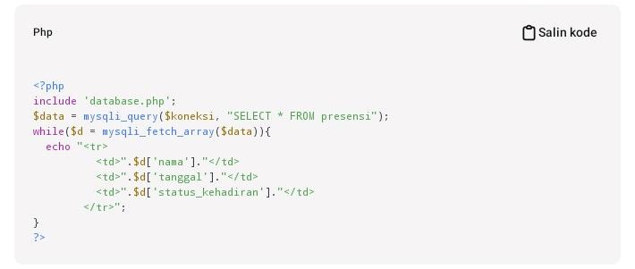
CUPLIKAN CODE

Slide 8
DEMO ATAU HASIL WEBSITE
1.https://www.instagram.com/reel/DQTFAIxEuqo/?igsh=Zzl4amU2NmRjZ2R2
2.https://www.instagram.com/reel/DQTIVhRj_RqKdn6CYazWSchT_yHKrRFeL6D4UQ0/?igsh=MXI2b2RzOWM2bmQ5Zg==

Slide 9
HASIL DAN PEMBELAJARAN
1.desain weh degan Canva ai
•membuat tampilan web yang menarik dan mudah digunakan.
•mengatur warna, font, dan layout agar terlihat profesional.
2.penerapan konsep CRUD
•menambah, menampilkan, mengedit, dan menghapus data pada sistem presensi.
3.kerja sama tim
•membagi tugas antara desainer dan programmer.
•berkomunikasi untuk menyatukan hasil desain dan kode..
4.pemecahan masalah (debugging)
•Menemukan dan memperbaiki error kecil pada kode program.
•Belajar lebih teliti saat menulis dan menguji kode.

Slide 10
KENDALA DAN SOLUSI
1. Desain UI di Canva terlalu besar dan tidak sesuai layar website. Kami menyesuaikan ukuran kanvas di Canva menjadi resolusi standar web (1366×768 px), serta menata ulang elemen agar proporsional dan cepat dimuat di browser.
2. Kesulitan menghubungkan database dengan kode PHP. Kami mempelajari kembali cara membuat koneksi database di file config.php, memastikan nama database, username, dan password sudah benar, serta mengetes koneksi menggunakan mysqli_connect.
3. Error saat menjalankan fitur “Tambah Data”. Kami mencari penyebab error di bagian perintah SQL (INSERT INTO) dan memperbaikinya dengan menambahkan tanda kutip dan variabel yang benar sesuai kolom database.
4. Tampilan tabel presensi tidak rapi dan teks saling menumpuk. Kami menambahkan CSS sederhana untuk mengatur lebar kolom, jarak antar baris, dan warna latar agar data lebih mudah dibaca.

Slide 11
KESIMPULAN
✨ Dari proyek Website CRUD dengan Canva AI, kami belajar bahwa:
Pembuatan aplikasi web memerlukan kerja sama antara desain dan logika pemrograman.
Canva AI sangat membantu membuat tampilan yang menarik dan cepat.
Kami memahami fungsi dasar CRUD (Create, Read, Update, Delete) dalam pengelolaan data.
Proyek ini meningkatkan kemampuan berpikir logis dan kolaborasi tim.

Slide 12



TERIMA KASIH

